Slide 1
Урок пресс-конференция
Тема трагической судьбы человека в тоталитарном государстве.
(по повести А.И.Солженицына «Один день Ивана Денисовича»)

Slide 2
Цели и задачи пресс-конференции
Присутствующие на пресс-конференции познакомятся с личностью и творчеством А.И.Солженицына, ставшего символом открытости, воли и русской прямоты;
рассмотрят «необычный жизненный материал», взятый в основу повести;
осмыслят трагическую судьбу человека в тоталитарном государстве.

Slide 3
Работа по теории литературы
Мемуары – Записки, литературные воспоминания о прошлых событиях, сделанные современником или участником этих событий.
Тоталитарный - Основанный на полном господстве государства над всеми сторонами жизни общества, насилии, уничтожении демократических свобод и прав личности. Т. режим. Тоталитарное государство.
Рассказ - Малая форма эпической прозы, повествовательное произведение небольшого размера.
Повесть - Литературное повествовательное произведение с сюжетом менее сложным, чем в романе

Slide 4
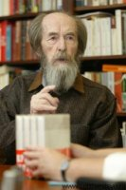
Солженицын стал кислородом нашего непродыхаемого времени. И если общество наше, литература, прежде всего, еще дышат, то это потому, что работают солженицынские меха, качают воздух в задыхающуюся, обезбожившуюся, себя почти потерявшую Россию.
В. Астафьев

Slide 5
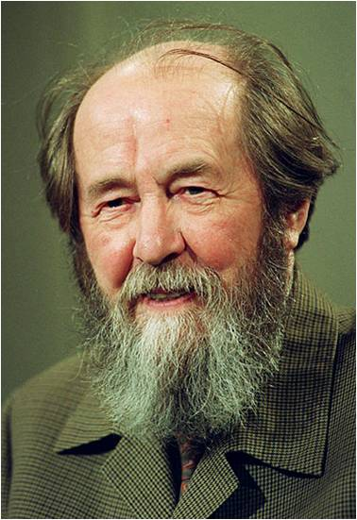
Александр Исаевич
Солженицын

Slide 6
Произведения писателя:
Рассказы: «Матрёнин двор», «Случай на станции Кречетовка», «Для пользы дела»;
Романы: «В круге первом», «Архипелаг ГУЛАГ»;
Повести: «Раковый корпус», «Один день Ивана Денисовича».

Slide 7
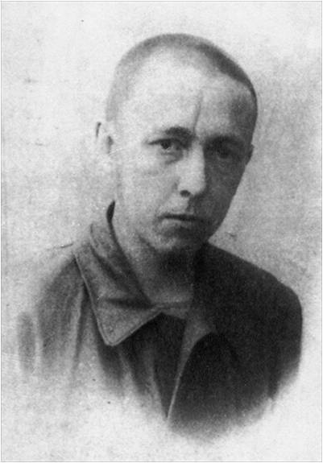
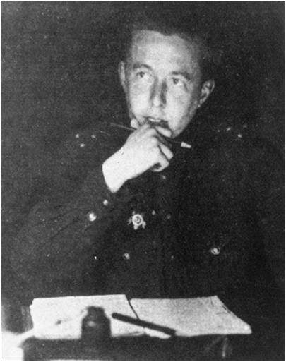

Slide 8
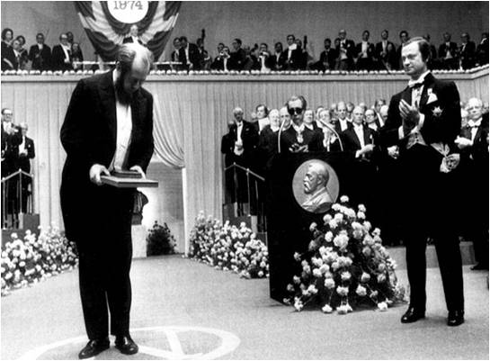

Slide 9
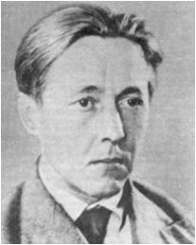
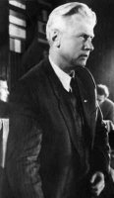

Slide 10
А.Т.Твардовский
«Жизненный материал, положенный в основу повести А.Солженицына, необычен… Он несёт отзвук тех болезненных явлений в нашем развитии, связанных с периодом развенчанного … культа личности».
«Это не документ в мемуарном смысле, не записки или воспоминания о пережитом лично автором… Это произведение художественное, и в силу именно художественного освещения данного жизненного материала оно является свидетельством «особой ценности, документом искусства».

Slide 11
Пётр Паламарчук
«Образ Ивана Денисовича сложился из солдата Шухова, воевавшего с автором в советско-германскую войну (и никогда не сидевшего), общего опыта пленников и личного опыта автора в Особом лагере. Остальные лица – все из лагерной жизни, с их подлинными биографиями».

Slide 12
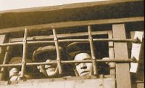
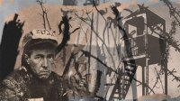

Slide 13
литературовед М.Чудакова
«Медленно, как хорошо закатанный в брезент труп, случайно подцепленный тросом судна, всплывал со дна социализма на свет литературы тщательно затопленный, никому доселе не видимый мир со своими законами морали и быта, со своим детально разработанным регламентом поведения… Мы оказывались в страшной, но наконец-таки своей, невыдуманной стране…»

Slide 14
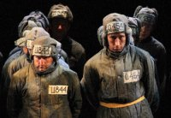
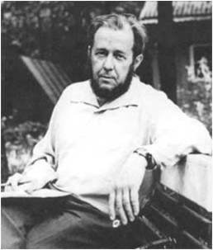

Slide 15
Думаем и размышляем о прочитанном:
1). Кто же такой Шухов Иван Денисович? В чём беда его? В чём вина?
2). Что ожидало героя повести, если бы он не подписал «дело»?

Slide 16
Задание №1. Послушайте фрагмент повести в исполнении автора, и подготовьтесь ответить на вопросы:
Как начинается обычный день зека Ивана Денисовича? Какие правила лагерной жизни соблюдает Шухов, чтобы выжить в заключении? Прокомментируйте слова, сказанные ему первым бригадиром: «В лагере вот кто подыхает: кто миски лижет, кто на санчасть надеется, да кто к куму ходит стучать».

Slide 17
Задание №2. Выразительное чтение отрывков с последующим анализом
- №1: в каких условиях работают заключённые?
- №2: что вы можете сказать об одежде заключённых?
- №3: чем кормят заключённых?
- №4: что вы можете сказать об оказании медицинской помощи заключённым?

Slide 18
Задание № 3. За что отбывают срок герои повести? Отвечая на вопрос, кратко представьте каждого из героев.

Slide 19
Карточка №1
Докажите, что Шухов – человек труда. Как он относится к своему делу даже в лагере? Приведите примеры из текста.

Slide 20
Карточка №2
Покажите, что Шухов по природе своей человек нравственный и сумел остаться таким и в лагере. Как к нему относятся другие зеки? Приведите примеры из текста.

Slide 21
Карточка №3
Как в душе Шухова сочетается советский атеизм с народной традиционной верой? Проанализируйте его беседы с Алёшкой-баптистом.

Slide 22
Карточка №4
Объясните, почему, по мнению автора, Иван Денисович со своим доморощенным крестьянским умом понимает в жизни больше всех остальных героев? Приведите примеры, подтверждающие ваши мысли.

Slide 23
Задание № 4. А.И.Солженицын описал лагерный мир одним днём. И каким? Герой повести считает этот день удачным, почти счастливым. Постарайтесь объяснить, почему?

Slide 24
Авторская позиция и официальная идеология.
Критика всей системы законодательства | «Эта полоса раньше такая счастливая: всем под гребёнку 10 лет давали. А с 49-го…- всем по 25, не взирая»
Неверие в справедливость и возможность свободной жизни в стране | Шухов заканчивает срок, но не верит в освобождение.
Радикальное неприятие всей государственной системы | Шухов ощущает чуждость ему советской власти.
Духовная оппозиция писателя, религиозная основа его мироощущения | Симпатии к Алёшке-баптисту и в самой орфографии: имя Бога пишет с прописной буквы.
Идеализация доколхозной жизни | Шухов вспоминает, как в деревне жили раньше.

Slide 25
Чем, по мнению А.Солженицына держится человек в лагере?
Что нового принесла повесть читателям?
Почему повести об Иване Денисовиче Шухове суждена долгая жизнь? В чём секрет такого успеха?
Почему автор определяет жанр своего произведения повесть?

Slide 26
